Slide 1



Kick-off Hackathon Epitech & Orange Business
Vendredi 7 février 2026

Slide 2
Objectifs du Hackathon
Innovation Concrète
Collaboration Active
Impact Rapide
Relever des challenges technologiques réels proposés par Orange Business et développer des prototypes fonctionnels.
Créer des synergies entre étudiants Epitech et experts Orange Business pour croiser les expertises.
Transformer des idées audacieuses en solutions démonstrables en seulement 48 heures intensives.

Slide 3
Constitution des équipes
Equipes
Diversité
Complémentarité
Innovation
4 membres / équipe
Mix des différents niveaux techniques / mix de compétences
Objectif : créer des synergies entre compétences techniques, créativité design et gestion agile.
La diversité des équipes est la clé pour générer des solutions innovantes et différenciantes.

Slide 4

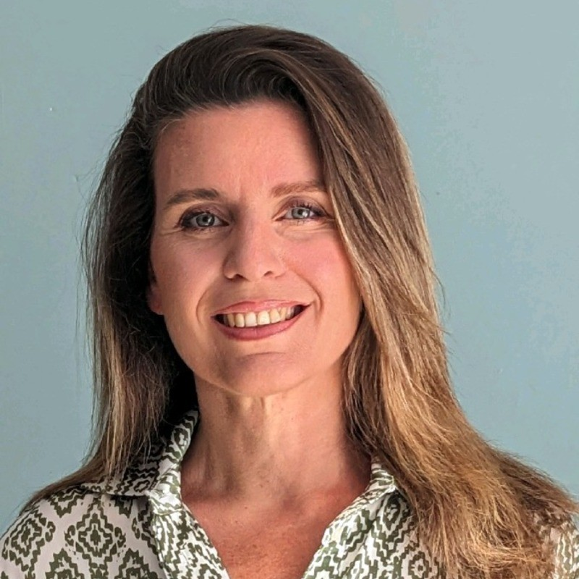
Les coachs - Epitech
EPITECH
Catherine Abecassis
Nathalie Bussone

Slide 5
Les mentors – Orange Business
Prénom Nom | Metier
Valérie Pascallon | Coach Agile
Alexandre Aubert | Scrum Master
David Milazzo | Ingénieur architecte
Hector Perez Vazquez | Ingénieur architecte
Lucas Bertrand | Ingénieur Développeur
Enzo Pascallon | Ingénieur Développeur
Stéphane Raljevic | Ingénieur DevOps
Alexis Langlade | Directeur adjoint (Avant-vente et Tech)
Julian Dezarnaud | Ingénieur Dev / Scrum Master
Lydie Callois Elias | UX/UI
Jeremy Lemaire | Specialiste infra sys admin temps reel

Slide 6
Le Jury
Orange Business:
  Valérie Guillon – Ressource Humaine
  Thomas Vignally – Technico-commercial
  Alexis Langlade – Direction de projet technique digital et data
Epitech:
  Eric Deshcodt – Directeur pédagogique
  Francois Ghebari – Directerur pédagogique
  Romaric Moy – Accompagnateur pédagogique

Slide 7
Rendu final
01
Prototype Fonctionnel
Démonstration interactive de votre solution avec des fonctionnalités clés opérationnelles.
02
Présentation Orale
Pitch de 6 minutes avec démonstration + session Q&A de 6 minutes = 12 minutes au total par équipe.
03
Support Visuel Obligatoire
Slides professionnels et démo live pour illustrer votre démarche et résultats.
04
Critères d'Évaluation
Innovation, faisabilité technique, impact potentiel et qualité de l'exécution.

Slide 8

Ressources disponibles

Slide 9
Planning du week-end
Vendredi Soir - 17h00
Lancement officiel du hackathon et formation express aux outils. Constitution des équipes et première session de brainstorming.
Samedi - Journée Complète
Travail intense en équipe avec sessions de coaching régulières. Développement des prototypes et itérations rapides.
Dimanche 10h00
Arrêt du développement technique. Concentration sur la finalisation des démos et la préparation des pitchs jusqu'à midi.
Dimanche 13h00
Début des présentations finales avec ordre de passage communiqué. Chaque équipe présente son projet devant le jury.

Slide 10
Sujet 1 – SDWAN upgrade parc réseau
Alexandre Aubert / Tanguy Jeanne
Objectif Définir comment l'intelligence artificielle peut aider Orange dans plusieurs scénarios. Cela peut être lié à la gestion de son parc réseau ainsi que à l'accompagnement sur la mise à jour des versions et de ses différentes machines.
Scénario : Reprise d'un parc réseau existant pour une AVV
      Avoir un rapport de fin de vie / fin de support des équipements présents
      Avoir un rapport de la version maximum possible pouvant être mise à jour sur le parc
      Avoir le chemin de version pour être à jour sur la dernière version ou une version spécifique choisit par un utilisateur.
      Prendre en considération les notions de coûts des équipements pour proposer des solutions adaptées pour le client

Slide 11
Sujet 1 – SDWAN upgrade parc réseau
Alexandre Aubert / Tanguy Jeanne
      Prérequis techniques:
  Utilisation de Grok (LLM gratuit). Possibilité d'utiliser aussi Ollama (si les ressources de vos PC sont suffisantes)
Démo souhaitée :
  Une UI permettant d'afficher les résultats attendus des différents scénarios
  Une liste de question sera posée lors de la démo pour en vérifier la véracité des réponses

Slide 12
Sujet 2 – Ontology
Enzo Pascallon
Objectif: Construire un espace d’embeddings compact, cohérent et mesuré — en éliminant redondance et bruit, en structurant les relations (graphes) et en optimisant les appels LLM via recuit simulé et seuil de similarité — afin de fournir un dataset efficace et directement exploitable.
IA et software (embeddings et appels LLM) Contexte Fichier de 1000 lignes: vecteurs d’embedding + mot-clé associé.
Eviter redondance et bruit : dédoublonnage, regroupements/généralisation, graphes de relations entre vecteurs plutôt que traitements unitaires. S’inspirer de la référence fournie (DBKSVD / K‑SVD – lien communiqué) pour repérer symétries/composantes.
Optimiser les appels d’embedding/LLM par “recuit simulé” et seuil de similarité: maintenir une distance minimale entre vecteurs pour éviter les appels redondants; prioriser l’embedder local.
Qualifier l’espace vectoriel: métriques d’harmonie/clusters (distance min/moyenne, silhouette score, nb de clusters) pour valider l’utilisabilité.

Slide 13
Sujet 2 – Ontology
Enzo Pascallon
Prérequis techniques:
  Installer Ollama pour traitement en local (plan B utiliser Groq)
  Comprendre ce qu’est un chunker
  Installer Spacy pour créer les embeddings
  Installer Weaviate
  Environnement Linux (ex. Debian sous WSL acceptable)
Livrables attendus
  Notebook reproductible + pipeline
  Visualisations (2D) et métriques clés
  Guide “quand appeler l’embedder/LLM, quand s’abstenir”

Slide 14
Sujet 3 – Optimisation CPU
Alexis Langlade / Jéremy Lemaire
Objectif: explorer et démontrer des gains de performance et d’efficacité (calcul, énergie) du poste développeur jusqu’à l’IA, avec instrumentation et mesures fiables.
Optimisation machine (bas niveau)
Impact du langage sur un calcul intensif: comparer Python, C++, Perl, Rust, Java sur un calcul de cosinus pair‑à‑pair (fichier vectors‑RDO.json; ≈ très grand nombre d’opérations). Mesurer temps, conso CPU/RAM, I/O.
Impact du mode BIOS: instrumenter avec eBPF + Netdata pour voir où se concentre la charge et l’effet des modes “éco/perf”.
Performance vs énergie: donner la puissance au bon composant (gouverneurs CPU, affinité, paramètres d’économie) tout en conservant le throughput; documenter les compromis.

Slide 15
Sujet 3 – Optimisation CPU
Alexis Langlade / Jéremy Lemaire
Prérequis techniques
  Installer Netdata (grapher) + librairies eBPF
  Accès BIOS pour tester modes “éco” vs “performance” (et, si possible, OS‑controlled)
  Pipeline PCA avec dédoublonner sur fichier à 9M de lignes
  Environnement Linux (ex. Debian sous WSL acceptable)
Livrables attendus
  Scripts de bench + tableau de résultats (avant/après)
  Dashboard Netdata prêt à rejouer
  Note de synthèse “perf vs énergie: ce qui marche”

Slide 16

Conclusion
Soyez Créatifs !
Restez Solidaires !
Visez l'Excellence !

